Slide 1
TỔNG KẾT PHẦN VĂN HỌC

Slide 2
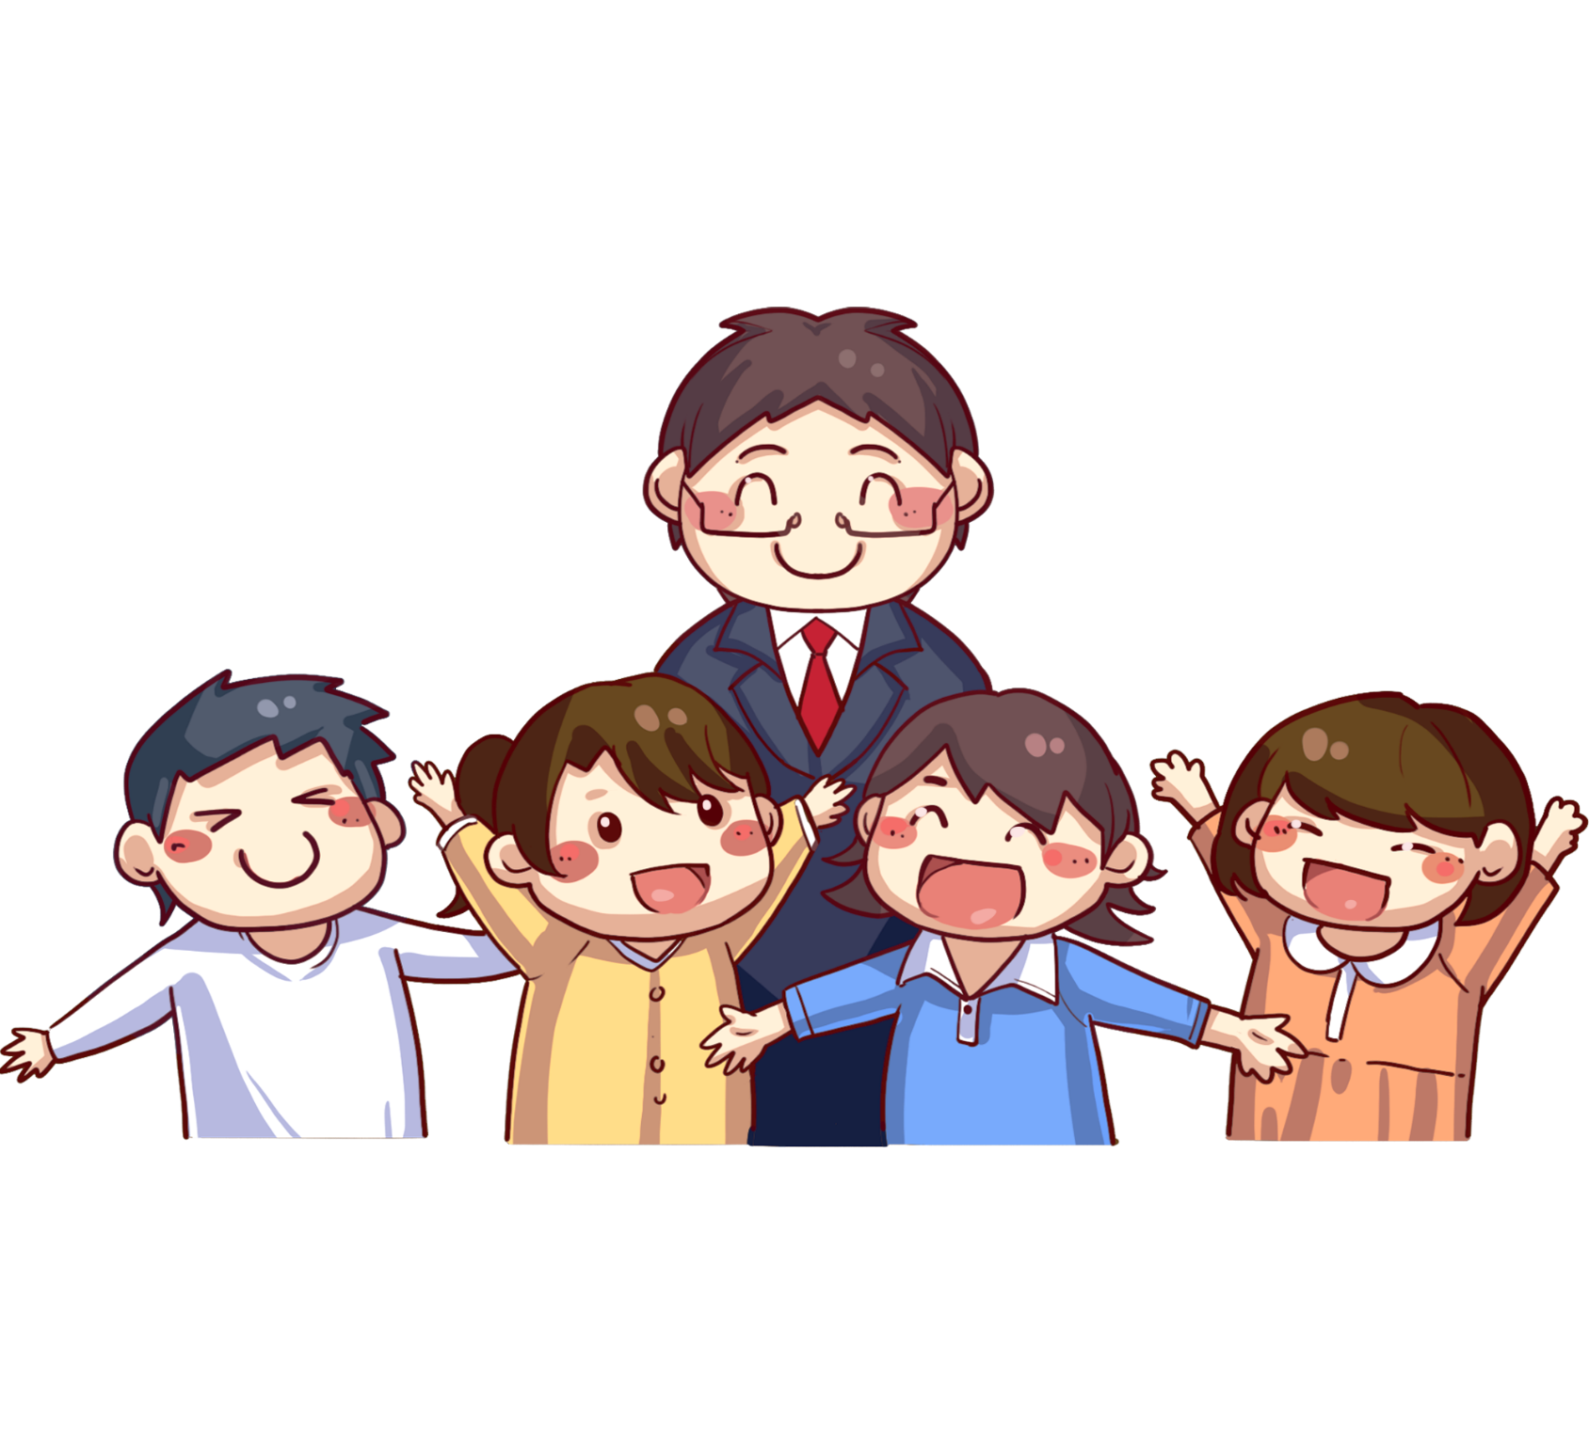
I. Ôn tập văn học dân gian

Slide 3
1. Những đặc trưng cơ bản của VHDG
Tính tập thể.
Tính thực hành.
Đặc trưng
Tính truyền miệng.

Slide 4
1. Lựa chọn từ ngữ trong tạo lập văn bản
Cần lựa chọn, sử dụng từ phù hợp nhất trong nói và viết.

Slide 5
2. Hệ thống thể loại
Tự sự dân gian: thần thoại, sử thi, truyền thuyết, truyện cổ tích, truyện ngụ ngôn, truyện cười, truyện thơ, vè.
Trữ tình DG: ca dao
Nghị luận dân gian: tục ngữ, câu đố.
Sân khấu dân gian: chèo, tuồng, cải lương.

Slide 6
3. Những giá trị cơ bản của VHDG
c. Giá trị thẩm mĩ
a. Giá trị nhận thức
b. Giá trị giáo dục

Slide 7
a. Giá trị nhận thức
Là tri thức của 54 dân tộc anh em " tính phong phú, đa dạng.
Tri thức dân gian thường được trình bày bằng ngôn từ nghệ thuật" hấp dẫn, dễ phổ biến, có sức sống lâu bền.
.
.
Là kho tàng tri thức về mọi lĩnh vực đời sống tự nhiên, xã hội và con người.
Thể hiện trình độ nhận thức và quan điểm tư tưởng của nhân dân lao động " nhân đạo và tiến bộ.

Slide 8
b. Giá trị giáo dục
- Hình thành những phẩm chất truyền thống tốt đẹp:
+ Tình yêu quê hương đất nước.
+ Lòng vị tha, đức kiên trung.
+ Tính cần kiệm. óc thực tiễn...
- Tinh thần nhân đạo:
+ Tôn vinh giá trị con người.
+ Tình yêu thương con người.
+ Đấu tranh bảo vệ, giải phóng con người khỏi bất công.

Slide 9
c. Giá trị thẩm mĩ
+ Là nguồn nuôi dưỡng VH viết phát triển.
+ Nhiều tác phẩm VHDG trở thành mẫu mực nghệ thuật để người đời học tập.

Slide 10
II. VH viết Việt Nam

Slide 11
1. Các bộ phận
STT | Đặc điểm | VHDG | VH viết
1
2
3
4
5
Thời điểm ra đời.
- Rất sớm, khi chưa có chữ viết.
- Khi đã có chữ viết (từ thế kỉ X).
Tác giả.
- Tập thể.
- Cá nhân.
P.T lưu truyền.
- Truyền miệng.
- Chữ viết, chữ in, văn bản.
- Gắn liền với những sinh hoạt khác nhau trong đời sống cộng đồng (môi trường diễn xướng).
Hình thức tồn tại.
- Văn bản viết cố định.
Vai trò, vị trí.
- Nâng cao, kết tinh những thành tựu nghệ thuật.
- Nền tảng của VH dân tộc.

Slide 12
2. Những nội dung lớn của VHVN trong quá trình phát triển
- Thể hiện tư tưởng, tình cảm của con người VN trong 5 mối quan hệ đa dạng: với thế giới tự nhiên, quốc gia dân tộc, xã hộ và bản thân.
- Ảnh hưởng truyền thống và tiếp biến VHNN.
- Các tác giả VHTĐ:
+ Tiếp thu lời ăn tiếng nói, tư tưởng nhân đạo của VHDG và truyền thống văn hóa dân tộc.
+ Việt hóa các yếu tố tiếp thu từ VH Trung Quốc: thể loại, đề tài, thi liệu,...

Slide 13
3. So sánh VHTĐ và VHHĐ
Đặc điểm | VHTĐ | VHHĐ
Chữ viết. | - Chữ Hán, chữ Nôm. | - Chữ quốc ngữ.
Thể loại. | - Tiếp thu từ VH Trung Quốc: cáo, hịch, phú, thơ Đường luật, truyện kí, tiểu thuyết chương hồi,... - Sáng tạo trên cơ sở tiếp thu: thơ Đường luật viết bằng chữ Nôm. - Thể loại VH dân tộc: truyện thơ, ngâm khúc, hát nói. | - Tiếp thu từ VHTĐ: thơ Đường luật, câu đối,... - Thể loại VHHĐ: thơ tự do, truyện ngắn, tiểu thuyết, phóng sự, kịch nói,...
Tiếp thu từ nước ngoài. | - Văn hóa, văn học Trung Quốc. | - Văn hóa, văn học Trung Quốc. - Văn hóa, văn học phương Tây, Nga- Xô Viết, Mĩ- Latinh.

Slide 14
4. VH viết VN từ thế kỉ X-XIX
c. Những đặc điểm lớn về nội dung
b. Các giai đoạn phát triển
a. Các thành phần chủ yếu của VHTĐ
d. Các đặc điểm nghệ thuật
e. Các thể loại VHTĐ đã học

Slide 15
4. VH viết VN từ thế kỉ X-XIX
- VH viết bằng chữ Nôm.
- Từ thế kỉ X- XIV.
- Từ thế kỉ XV- XVII.
- Từ thế kỉ XVIII- nửa đầu XIX.
- Nửa cuối thế kỉ XIX.
- VH viết bằng chữ Hán.

Slide 16
4. VH viết VN từ thế kỉ X-XIX
- VH viết bằng chữ Nôm.
- VH viết bằng chữ Hán.

Slide 17
b. Các giai đoạn phát triển
- Từ thế kỉ XV- XVII.
- Từ thế kỉ X- XIV.
- Từ thế kỉ XVIII- nửa đầu XIX.
- Từ thế kỉ XVIII- nửa đầu XIX.

Slide 18
c. Những đặc điểm lớn về nội dung
Nội dung yêu nước
Nội dung nhân đạo

Slide 19
Đặc điểm
Không tách rời truyền thống yêu nước của dân tộc.
Gắn liền với tư tưởng “trung quân ái quốc”.

Slide 20
Biểu hiện
Lòng căm thù giặc, tinh thần quyết chiến quyết thắng kẻ thù xâm lược.
Ý thức độc lập, tự chủ, tự cường, tự hào dân tộc.
Tự hào trước chiến công thời đại, trước truyền thống lịch sử.

Slide 21
Biểu hiện
Biết ơn, ca ngợi những anh hùng dân tộc, những người hi sinh vì đất nước.
Tình yêu thiên nhiên.

Slide 22
VD: Bình Ngô đại cáo (Nguyễn Trãi), Quốc tộ (Đỗ Pháp Thuận), Quy hứng (Nguyễn Trung Ngạn), Tựa Trích diễm thi tập (Hoàng Đức Lương),...

Slide 23
+ Tự hào trước chiến công thời đại, trước truyền thống lịch sử.
VD: Bình Ngô đại cáo (Nguyễn Trãi), Hiền tài là nguyên khí của quốc gia (Thân Nhân Trung), Bạch Đằng giang phú (Trương Hán Siêu),...
+ Lòng căm thù giặc, tinh thần quyết chiến quyết thắng kẻ thù xâm lược.
VD: Bình Ngô đại cáo (Nguyễn Trãi), Thuật hoài (Phạm Ngũ Lão),...

Slide 24
+ Biết ơn, ca ngợi những anh hùng dân tộc, những người hi sinh vì đất nước.
VD: Đại Việt sử kí toàn thư (Ngô Sĩ Liên).
+ Tình yêu thiên nhiên.
VD: Cảnh ngày hè (Nguyễn Trãi).

Slide 25
Nội dung nhân đạo
.
.
Bắt nguồn từ truyền thống nhân đạo, thương người như thể thương thân của dân tộc ta.
Ảnh hưởng từ tư tưởng nhân văn tích cực của tôn giáo.

Slide 26
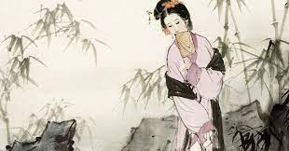
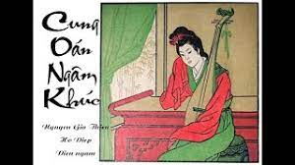
Nội dung nhân đạo
+ Lòng thương yêu con người, cảm thông thương xót những khổ đau của con người.
VD: Độc Tiểu Thanh kí, Truyện Kiều, Chinh phụ ngâm, Cung oán ngâm,...

Slide 27
Nội dung nhân đạo
+ Lên án, tố cáo các thế lực bạo tàn chà đạp lên con người.
VD: Tố cáo chiến tranh phi nghĩa (Chinh phụ ngâm), bộ mặt tàn ác, ích kỉ của giai cấp thống trị (Cung oán ngâm khúc), bộ mặt tham nhũng, bất công của giai cấp thống trị (Chuyện chức phán sự đền Tản Viên),...

Slide 28
Nội dung nhân đạo
+ Khẳng định, đề cao con người về các mặt phẩm chất, tài năng, những khát vọng chân chính (công lí, tình yêu tự do, hạnh phúc lứa đôi).
VD: Chuyện chức phán sự đền Tản Viên => Ngô Tử Văn cương trực, dũng cảm, đấu tranh đến cùng với cái xấu, cái ác. Chinh phụ ngâm => đề cao khát vọng hạnh phúc lứa đôi...

Slide 29
Nội dung nhân đạo
+ Đề cao những quan hệ đạo đức, đạo lí tốt đẹp của con người.
VD: Nàng Kiều hiếu nghĩa đủ đường.

Slide 30
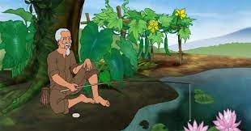
Nội dung nhân đạo
+ Lối sống hòa hợp với tự nhiên, xa lánh vòng danh lợi.
VD: Nhàn (Nguyễn Bỉnh Khiêm).

Slide 31
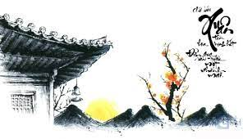
Nội dung nhân đạo
+ Niềm tin, lạc quan trước cuộc sống.
VD: Cáo tật thị chúng (Mãn Giác thiền sư).
=> Hai cảm hứng trên có quan hệ biện chứng với nhau.

Slide 32
d. Các đặc điểm nghệ thuật
- Tính quy phạm và phá vỡ tính quy phạm.
- Khuynh hướng trang nhã và xu hướng bình dị.
- Tiếp thu và dân tộc hóa tinh hoa văn học nước ngoài.

Slide 33
e. Các thể loại VHTĐ đã học
- Thơ Đường luật chữ Hán.
- Thơ Nôm Đường luật.
- Cáo.
- Phú.

Slide 34
Lập bảng tên tác giả, tác phẩm, đặc điểm nội dung và nghệ thuật cơ bản của các tác phẩm đã học
Tác giả | TP | Nội dung | Nghệ thuật
1. Phạm Ngũ Lão | Thuật hoài | Bức chân dung tinh thần của tác giả đồng thời cũng là chân dung tinh thần của con người thời Trần có sức mạnh, có lí tưởng, nhân cách cao đẹp, mang hào khí Đông A. | - Thủ pháp gợi, thiên về ấn tượng bao quát, hàm súc. - Bút pháp nghệ thuật hoành tráng có tính sử thi với hình tượng thơ lớn lao kì vĩ, biện pháp so sánh phóng đại.
2. Nguyễn Trãi | Bảo kính cảnh giới số 43. | - Bức tranh thiên nhiên cảnh ngày hè sinh động và tràn đầy sức sống. - Tình yêu thiên nhiên, yêu đời, yêu nhân dân, đất nước. | - Thể thơ thất ngôn xen lục ngôn. - Cách ngắt nhịp 3/4. - Ngôn ngữ giản dị, tinh tế, biểu cảm.

Slide 35
Lập bảng tên tác giả, tác phẩm, đặc điểm nội dung và nghệ thuật cơ bản của các tác phẩm đã học
Tác giả | TP | Nội dung | Nghệ thuật
3. Nguyễn Bỉnh Khiêm. | Nhàn | Triết lí sống “nhàn” của tác giả: - Sống hòa hợp với thiên nhiên. - Phủ nhận danh lợi, giữ cốt cách thanh cao. | - Thể thơ Đường luật thất ngôn bát cú. - Đối chỉnh. - Hình ảnh thơ giản dị, biểu cảm.
4. Nguyễn Du. | Độc Tiểu Thanh kí. | - Xót xa, thương cảm cho nàng Tiểu Thanh cũng như bao người phụ nữ tài hoa bạc mệnh. - Suy nghĩ về số phận của những người tài hoa, tài tử, Nguyễn Du đặt vấn đề quyền sống, yêu cầu phải trân trọng những người nghệ sĩ- người sáng tạo ra các giá trị văn hóa tinh thần. - Tự thương cho số phận tương lai của mình, khao khát tri âm.  Giá trị nhân đạo sâu sắc, mới mẻ. | - Ngôn ngữ hàm súc, tinh tế. - Sự phá cách khuôn mẫu thơ Đường luật.

Slide 36
Lập bảng tên tác giả, tác phẩm, đặc điểm nội dung và nghệ thuật cơ bản của các tác phẩm đã học
Tác giả | TP | Nội dung | Nghệ thuật
5. Đỗ Pháp Thuận. | Quốc tộ. | - Tâm trạng phơi phới niềm vui, tự hào, lạc quan, tin tưởng vào vận mệnh của đất nước. - Khẳng định đường lối trị nước: thuận theo tự nhiên, dùng phương sách “đức trị” để đất nước ko còn nạn đao binh.  Truyền thống tốt đẹp của dân tộc: yêu chuộng hòa bình. | - So sánh độc đáo. - Ngôn ngữ hàm súc.
6. Mãn Giác thiền sư. | Cáo tật thị chúng. | - Từ quy luật vận đọng đối lập của thiên nhiên và đời người, tác giả thể hiện ý thức cao về ý nghĩa, giá trị sự sống người. - Niềm tin vào sự sống bất diệt, lòmh lạc quan, yêu đời của tác giả. | - Thể kệ. - Ngôn ngữ hàm súc, uyên thâm.

Slide 37
Lập bảng tên tác giả, tác phẩm, đặc điểm nội dung và nghệ thuật cơ bản của các tác phẩm đã học
Tác giả | TP | Nội dung | Nghệ thuật
7. Nguyễn Trung Ngạn. | Quy hứng. | - Những hình ảnh dân dã quen thuộc của làng quê qua nỗi nhớ quê rất cụ thể, da diết, chân thành. - Lòng tự hào dân tộc, lòng yêu nước sâu sắc. | - Hình ảnh thơ bình dị, dân dã. - Biện pháp đối lập.
8. Trương Hán Siêu. | Phú sông Bạch Đằng. | - Khung cảnh thiên nhiên Bạch Đằng- danh thắng lịch sử- hiện lên chân thực, sinh động thông qua cách nhìn, miêu tả của nhân vật “khách” và lời kể của các bô lão. - Lòng yêu nước, tự hào dân tộc. - Tư tưởng nhân văn cao đẹp: đề cao vai trò, vị trí của con người. | - Là đỉnh cao nghệ thuật của thể phú trong VHTĐ: + Cấu tứ đơn giản, hấp dẫn. + Bố cục chặt chẽ. + Hình tượng nghệ thuật sinh động vừa gợi hình sắc trực tiếp vừa mang ý nghĩa khái quát triết lí. + Ngôn ngữ trang trọng, hào sảng, lắng đọng, gợi cảm.

Slide 38
Lập bảng tên tác giả, tác phẩm, đặc điểm nội dung và nghệ thuật cơ bản của các tác phẩm đã học
Tác giả | TP | Nội dung | Nghệ thuật
9. Nguyễn Trãi. | Bình Ngô đại cáo. | Là bản tuyên ngôn độc lập lần thứ 2: - Nêu cao tư tưởng nhân nghĩa, chân lí độc lập dân tộc. - Tố cáo tội ác của kẻ thù. - Tái hiện quá trình kháng chiến hào hùng. - Tuyên bố độc lập, rút ra bài học lịch sử. | - Kết hợp hài hòa 2 yếu tố: chính luận sắc bén và văn chương trữ tình. - Mang đậm cảm hứng anh hùng ca.  Là áng “thiên cổ hùng văn”.
10. Hoàng Đức Lương. | Tựa Trích diễm thi tập. | - Những nguyên nhân khiến thơ văn bik thất truyền. - Tâm sự và công việc sưu tầm thơ văn của tác giả.  Niềm tự hào, sự trân trọng và ý thức bảo vệ di sản văn hóa của dân tộc. | Nghệ thuật lập luận chặt chẽ bằng phương thức quy nạp, phân tích- tổng hợp.

Slide 39
Lập bảng tên tác giả, tác phẩm, đặc điểm nội dung và nghệ thuật cơ bản của các tác phẩm đã học
Tác giả | TP | Nội dung | Nghệ thuật
11. Thân Nhân Trung. | Hiền tài là nguyên khí của quốc gia. | - Vai trò quan trọng của hiền tài đối với vận mệnh đất nước. - Những việc làm khuyến khích hiền tài. - ý nghĩa quan trọng của việc khắc bia tiến sĩ. | Nghệ thuật lập luận tam đoạn luận.
12. Ngô Sĩ Liên. | Hưng Đạo Vương Trần Quốc Tuấn. Thái sư Trần Thủ Độ. | - Vẻ đẹp nhân cách vĩ đại của Trần Quốc Tuấn: trung quân ái quốc, tài năng mưu lược, đức độ lớn. - Nhân cách vĩ đại của Trần Thủ Độ: trung thực, nghiêm minh, liêm khiết, chí công vô tư. | - Nghệ thuật khắc họa nhân vật: + Đặt nhân vật trong nhiều mối quan hệ. + Đặt nhân vật trong những tình huống có thử thách. + Sử dụng nhiều chi tiết đặc sắc. - Nghệ thuật khắc họa nhân vật: + Các tình huống giàu kịch tính. + Sử dụng nhiều chi tiết đặc sắc.

Slide 40
Lập bảng tên tác giả, tác phẩm, đặc điểm nội dung và nghệ thuật cơ bản của các tác phẩm đã học
Tác giả | TP | Nội dung | Nghệ thuật
13. Nguyễn Dữ. | Chuyện chức phán sự đền Tản Viên. | - Giá trị hiện thực: + Phê phán hồn ma tên tướng giặc giả mạo thổ thần. + Phê phán thánh thần, quan lại ở cõi âm.  Hiện tượng oan trái, bất công ở cõi trần: quan lại tham nhũng, vua xa dân, người dân lương thiện chịu nhiều bất công, ngang trái. - Giá trị nhân đạo: + Đề cao tinh thần khảng khái, cương trực, dám đấu tranh chống lại cái ác trừ hại cho dân của Ngô Tử Văn- người đại biểu của trí thức nước Việt. + Niềm tin công lí chính nghĩa nhất định thắng gian tà. | - Sử dụng dày đặc các yếu tố kì ảo. - Giàu kịch tính.

Slide 41
Lập bảng tên tác giả, tác phẩm, đặc điểm nội dung và nghệ thuật cơ bản của các tác phẩm đã học
Tác giả | TP | Nội dung | Nghệ thuật
14. Đoàn Thị Điểm. | Đoạn trích: Tình cảnh lẻ loi của người chinh phụ. | - Tâm trạng cô đơn, buồn sầu, mong nhớ da diết và khát vọng hạnh phúc lứa đôi của người chinh phụ. - Gián tiếp lên án chiến tranh phong kiến phi nghĩa. | - Độc thoại nội tâm. - Tả cảnh ngụ tình. - Ngôn ngữ giàu sức biểu cảm.

Slide 42
Lập bảng tên tác giả, tác phẩm, đặc điểm nội dung và nghệ thuật cơ bản của các tác phẩm đã học
Tác giả | TP | Nội dung | Nghệ thuật
15. Nguyễn Du. | Truyện Kiều: - Trao duyên. - Nỗi thương mình. - Chí khí anh hùng. | - Nỗi đau khổ, tuyệt vọng của Thúy Kiều trong đêm trao duyên. - Vẻ đẹp nhân cách của Kiều: đức hi sinh, lòng vị tha. - Nỗi thương thân xót phận và ý thức cao về nhân phẩm của Thúy Kiều. - Vẻ đẹp của nhân vật Từ Hải: + Chí khí phi thường, mưu cầu nghiệp lớn. + Tự tin, bản lĩnh. + Dứt khoát, kiên quyết mà lại rất tâm lí, sâu sắc và gần gũi. | - Độc thoại nội tâm. - Kết hợp ngôn ngữ dân gian và bác học. - Ước lệ tượng trưng. - Đối, điệp từ, điệp ngữ. - Tả cảnh ngụ tình. - Bút pháp lí tưởng hóa, lãng mạn hóa với cảm hứng vũ trụ. - Sử dụng nhiều hình ảnh ước lệ. - Sử dụng lời thoại trực tiếp thể hiện tính cách tự tin, bản lĩnh của nhân vật.

Slide 43
III. Các kiến thức LLVH

Slide 44
V1. Những tiêu chí chủ yếu của VBVH
c. Mỗi VBVH đều thuộc về 1 thể loại nhất định và phải tuân theo những quy ước, cách thức riêng của nó.
b. VBVH được xây dựng bằng ngôn từ nghệ thuật có tính hình tượng, tính thẩm mĩ và tính hàm súc.
a. VBVH phản ánh hiện thực khách quan, khám phá thế giới tình cảm và tư tưởng, thỏa mãn nhu cầu thẩm mĩ của con người.

Slide 45
2. Cấu trúc của VBVH
Tầng hàm nghĩa
Tầng hình tượng
Tầng ngôn từ.

Slide 46
4. Mối quan hệ giữa nội dung và hình thức của VBVH
- Là mối quan hệ biện chứng, thống nhất với nhau.
- Yêu cầu với 1 tác phẩm VH

